Slide 1
Η χαρά με την Ελπίδα είναι φίλες.
Συγγραφείς : όλοι
Εικονογράφηση: όλοι.
13^{ο} Νηπιαγωγείο Αγίας Παρασκευής.

Slide 2
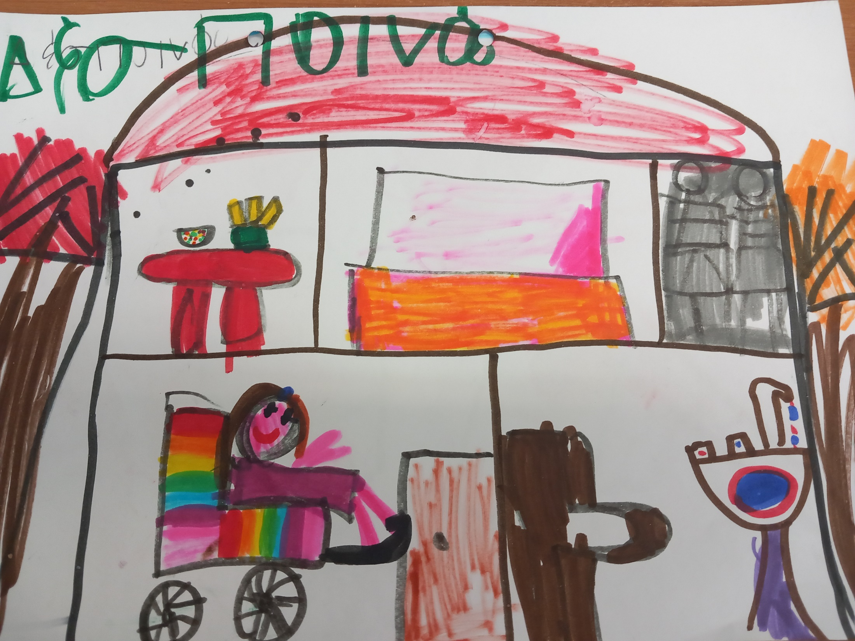
Σε ένα σπίτι με κόκκινη σκεπή, ζεί η Χαρά ,ένα κορίτσι που του αρέσουν οι βόλτες .Η Χαρά αφού έμαθε να κάνει πολλά πράγματα μέσα στο σπίτι του ,άρχισε τις βόλτες με την μητέρα της η τον πατέρα της η την φίλη της.

Slide 3
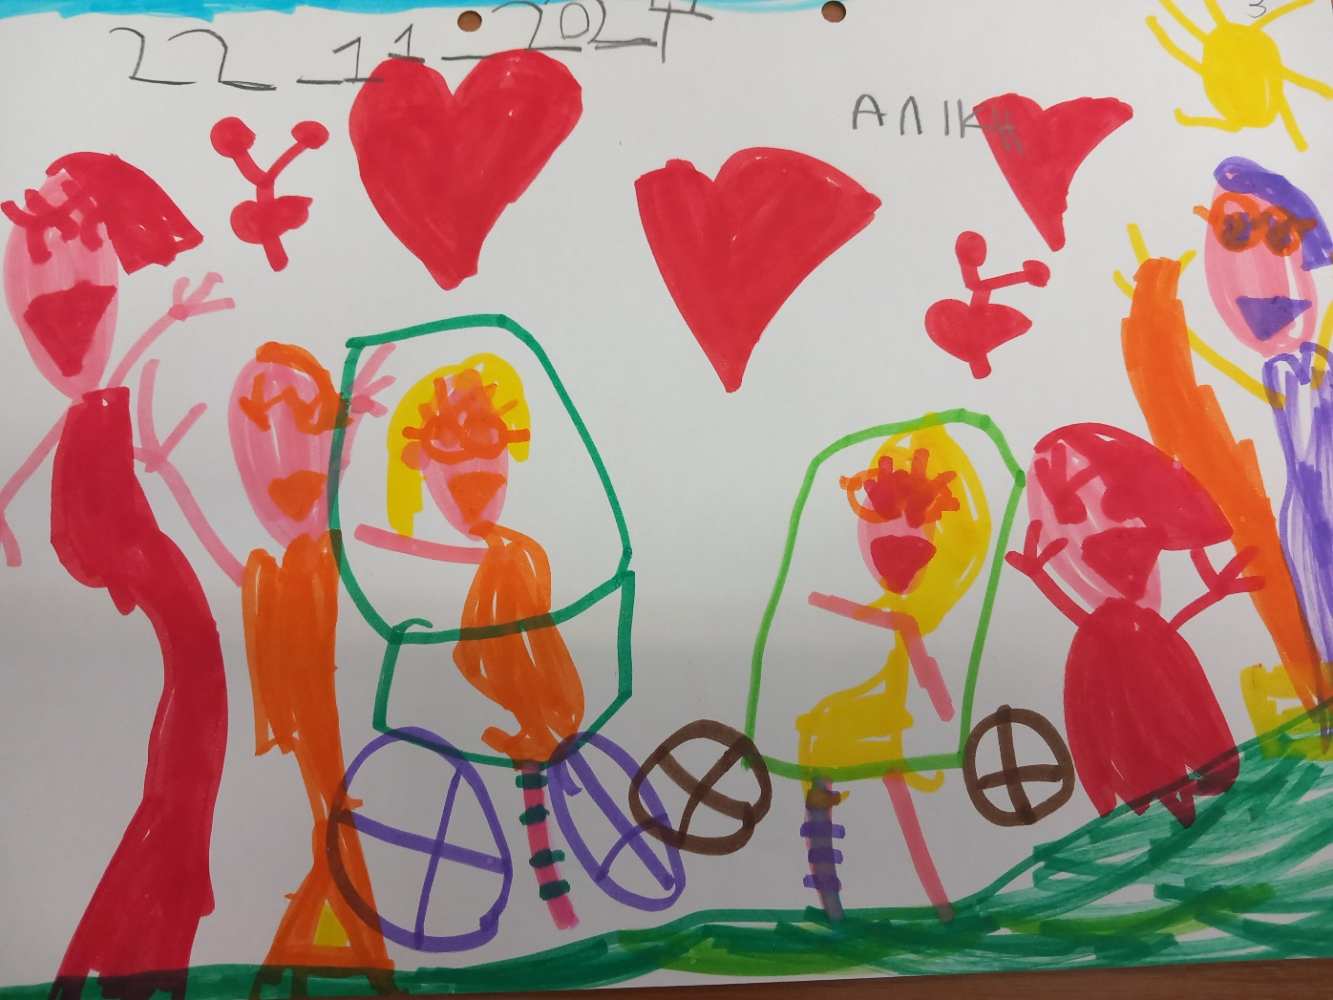
Η Χαρά πηγαίνει στην παιδική χαρά καθημερινά με την μητέρα της η τον πατέρα της η με μια φίλη της.

Slide 4
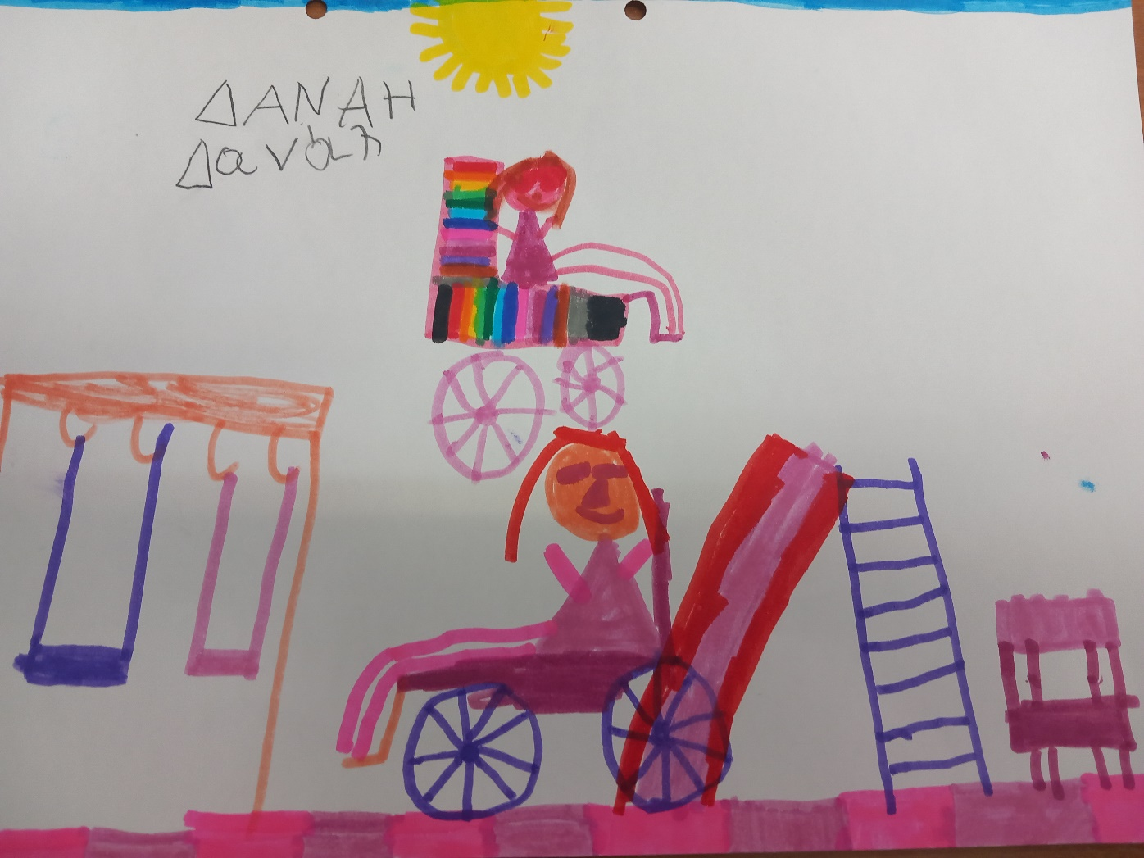
Μια Μέρα στην παιδική χαρά συνάντησε ένα άλλο κορίτσι ,την Ελπίδα με την οποία γίνανε φίλες και κάθε μέρα δίνανε ραντεβού για την παιδική χαρά.

Slide 5
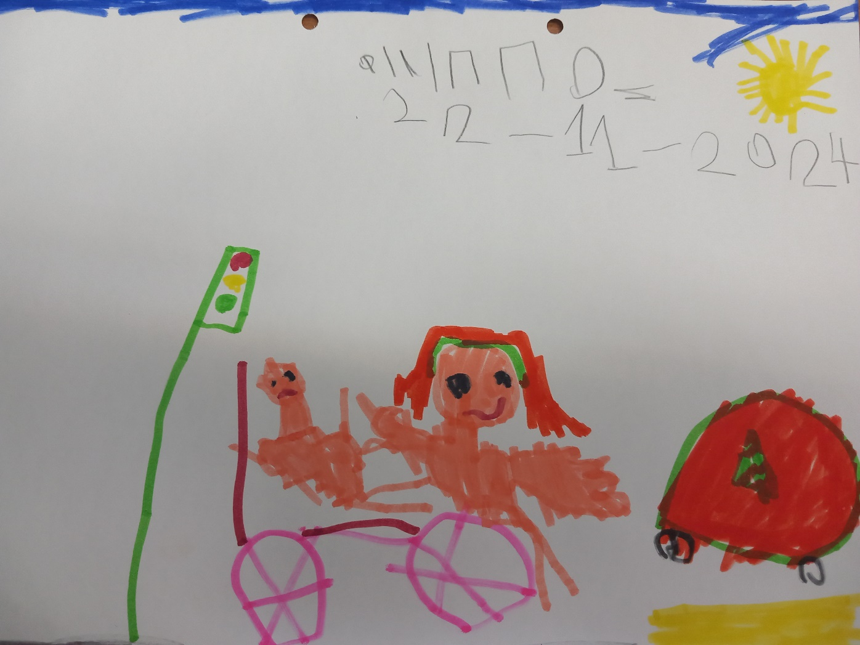
Μία μέρα η Χαρά μαζί με την μητέρα της ,είδε ένα αυτοκίνητο που είχε παρκάρει επάνω σε κίτρινη γραμμή και της είχε κλείσει τον δρόμο της. Δυσκολεύτηκε πολύ να περάσει. Δεν υπήρχε ο δικός της χώρος στον δρόμο.

Slide 6
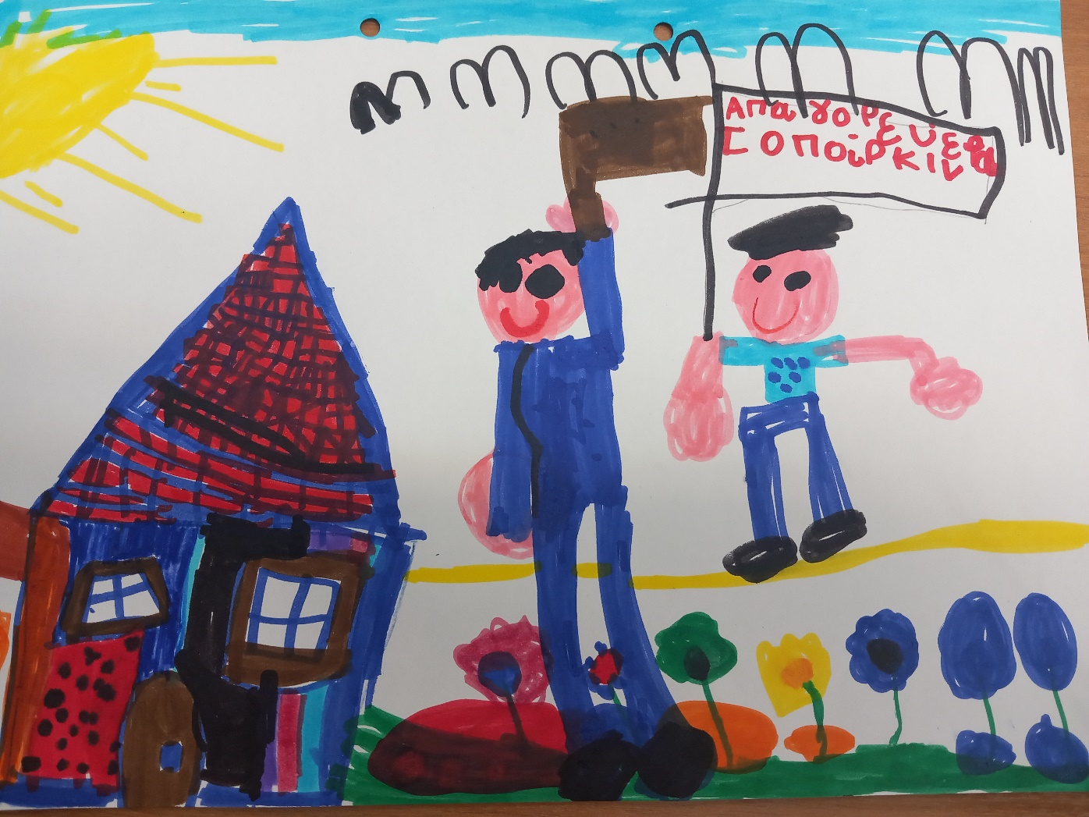
Την επόμενη ημέρα η χαρά βρήκε πολύ εύκολα τον δικό της χώρο στον δρόμο κι ανάμεσα από τα αυτοκίνητα γιατί τα παιδιά του γειτονικού Νηπιαγωγείου έγραψαν :
‘’Μην παρκάρετε εδώ’’ και το κόλλησαν έξω από το Νηπιαγωγείο τους.

Slide 7
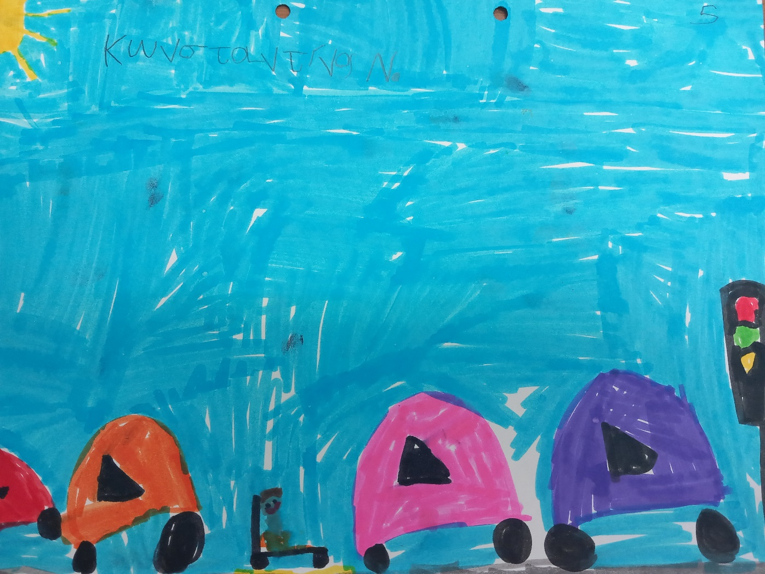
Η Χαρά και η Ελπίδα γνώρισαν και άλλα παιδιά .Δύο αγόρια τον Φοίβο και τον Απόστολο .Ο φοίβος και Ο Απόστολος ελάμβαναν μέρος στους Παραολυμπιακούς Αγώνες και η Χαρά ενθουσιάστηκε.

Slide 8
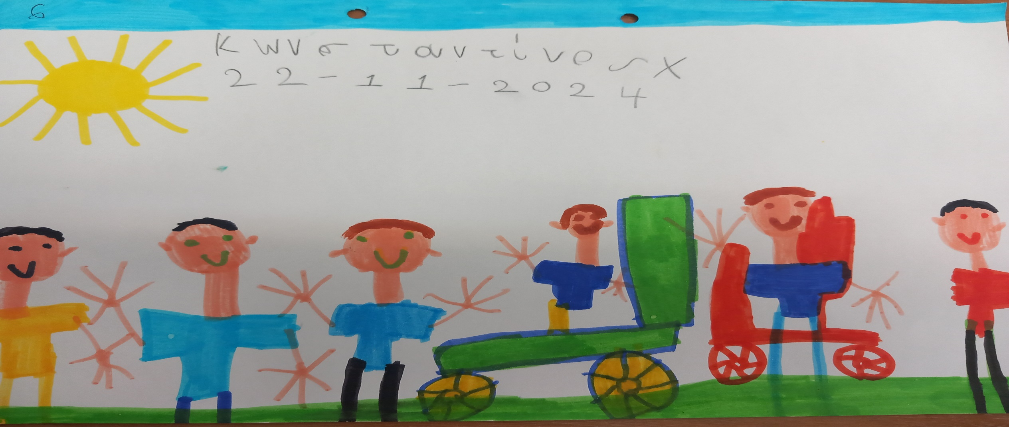
Ο Φοίβος και ο Απόστολος κάνανε προπόνηση πολύ συχνά για τους Αγώνες τους.

Slide 9
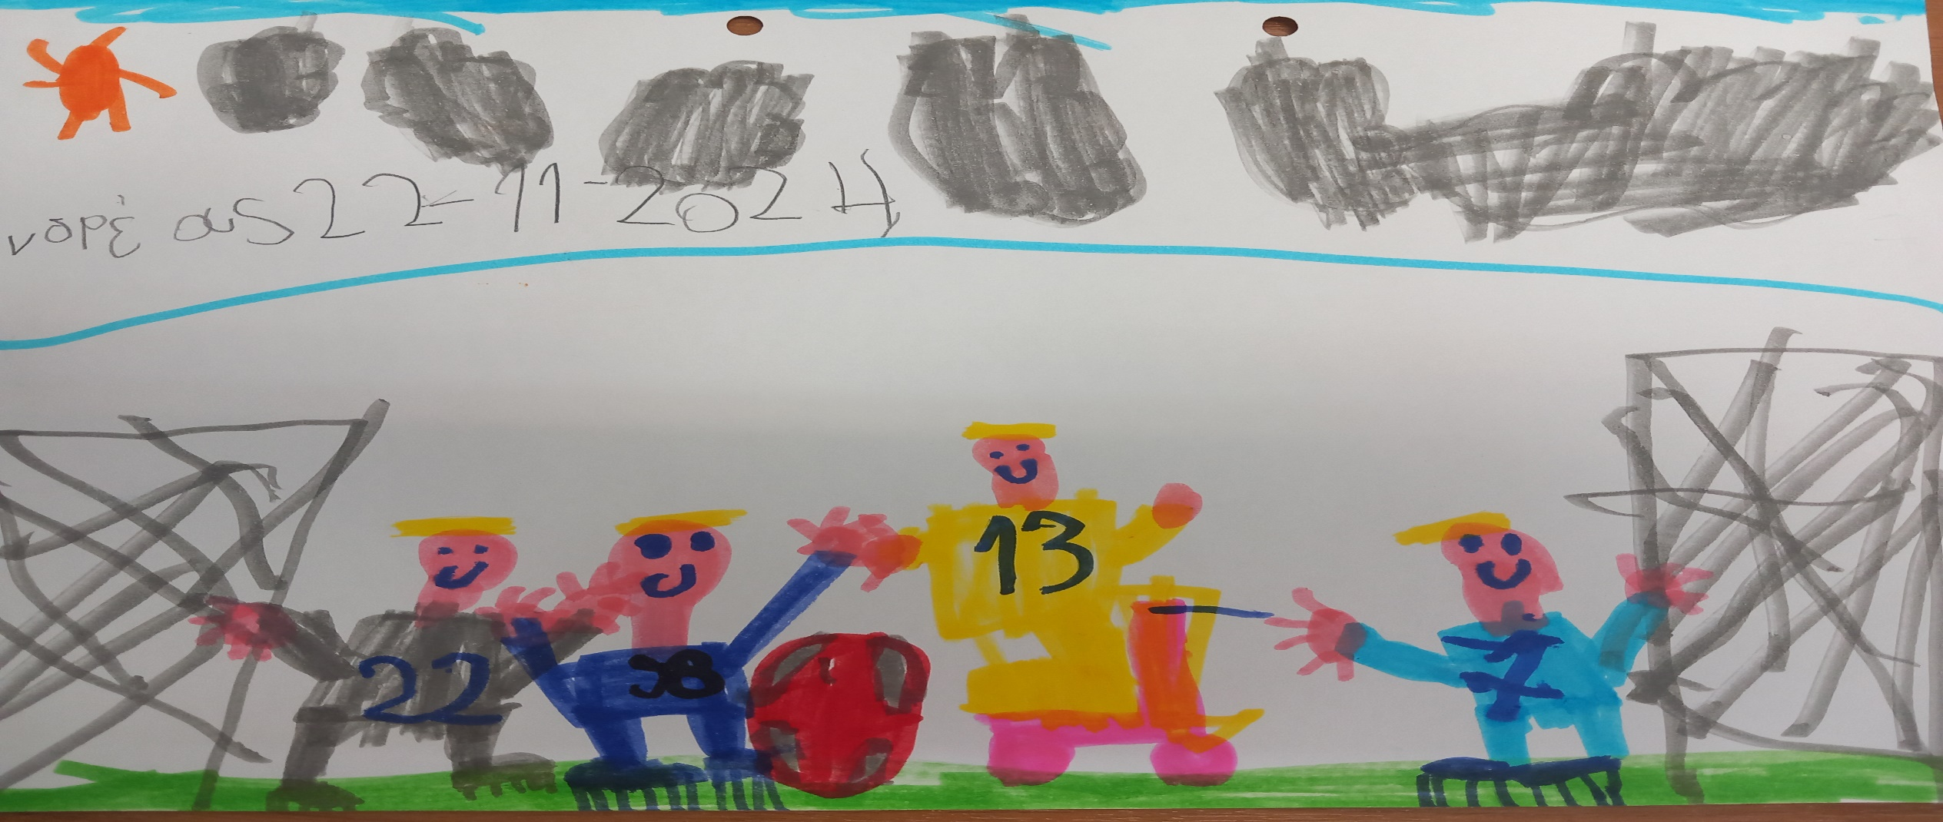
Η Χαρά και η Ελπίδα πήγαν να παρακολουθήσουν τους αγώνες στο στάδιο

Slide 10
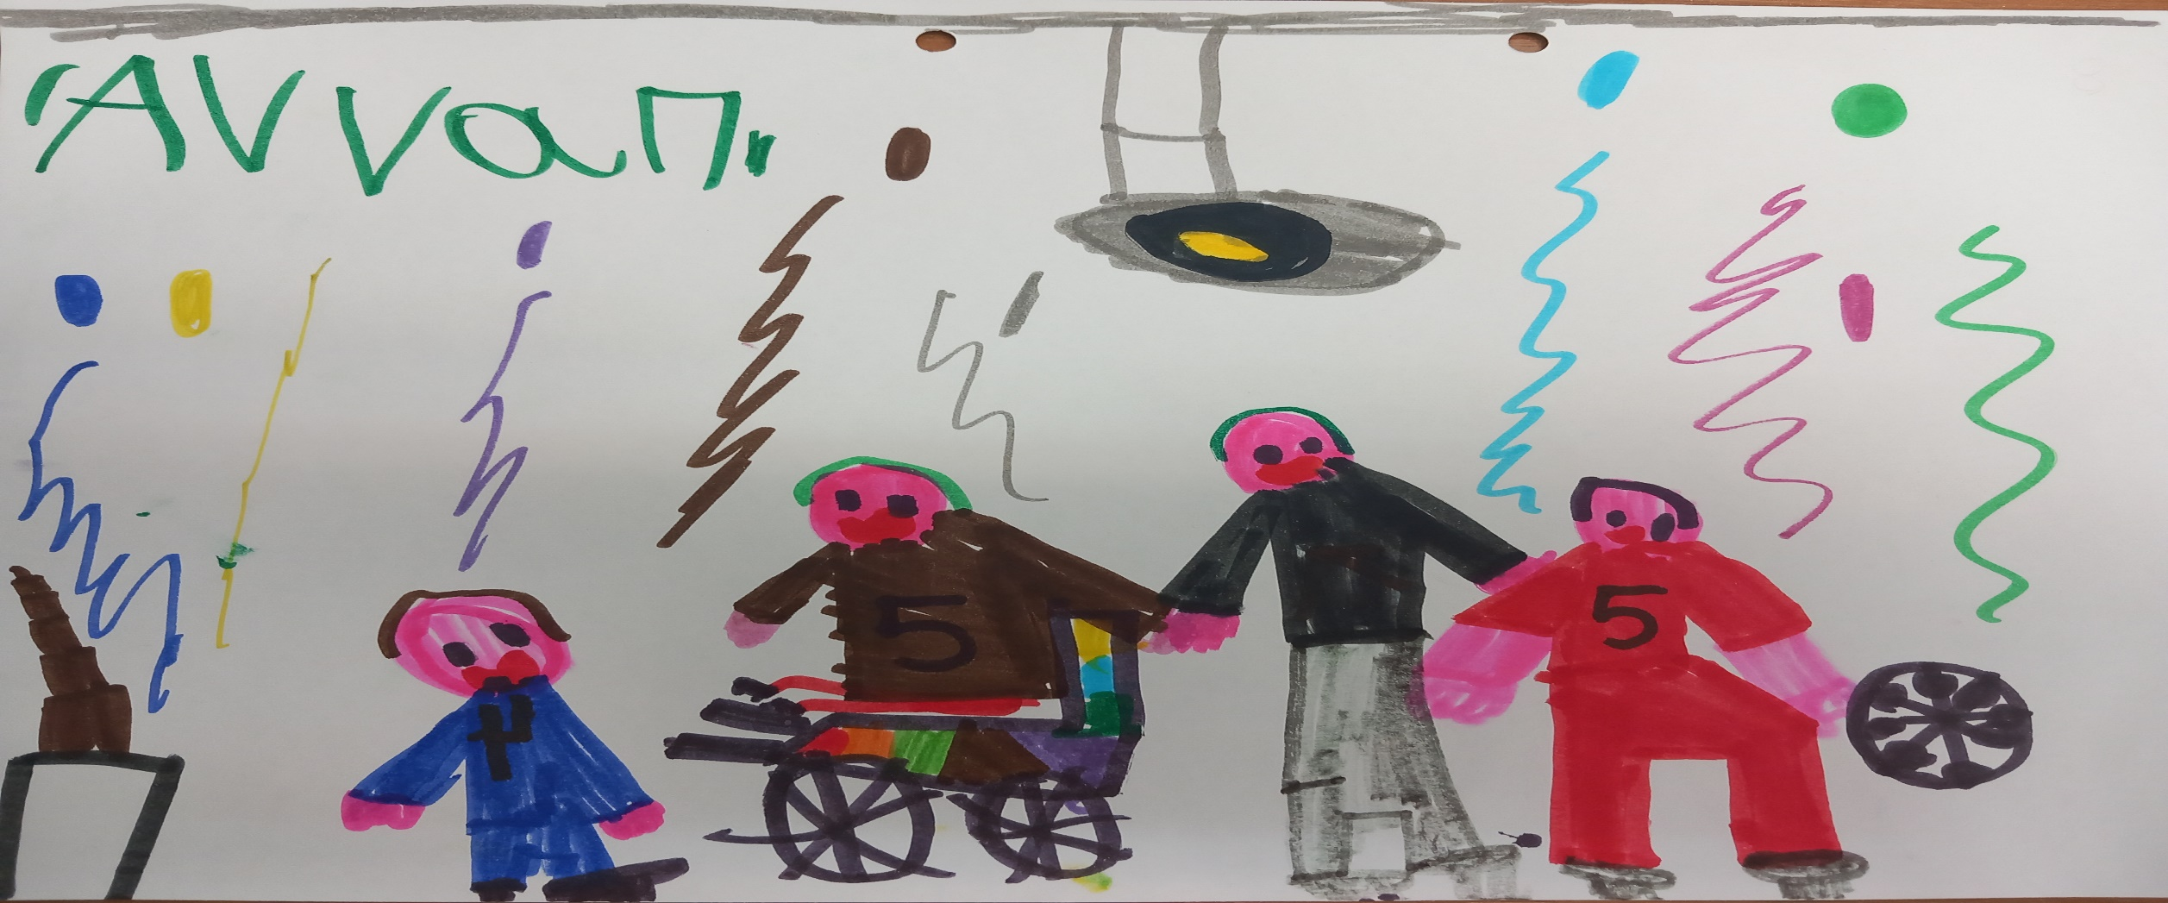
Είναι πολύ χαρούμενες που ενθαρρύνουν τους νέους τους φίλους.

Slide 11
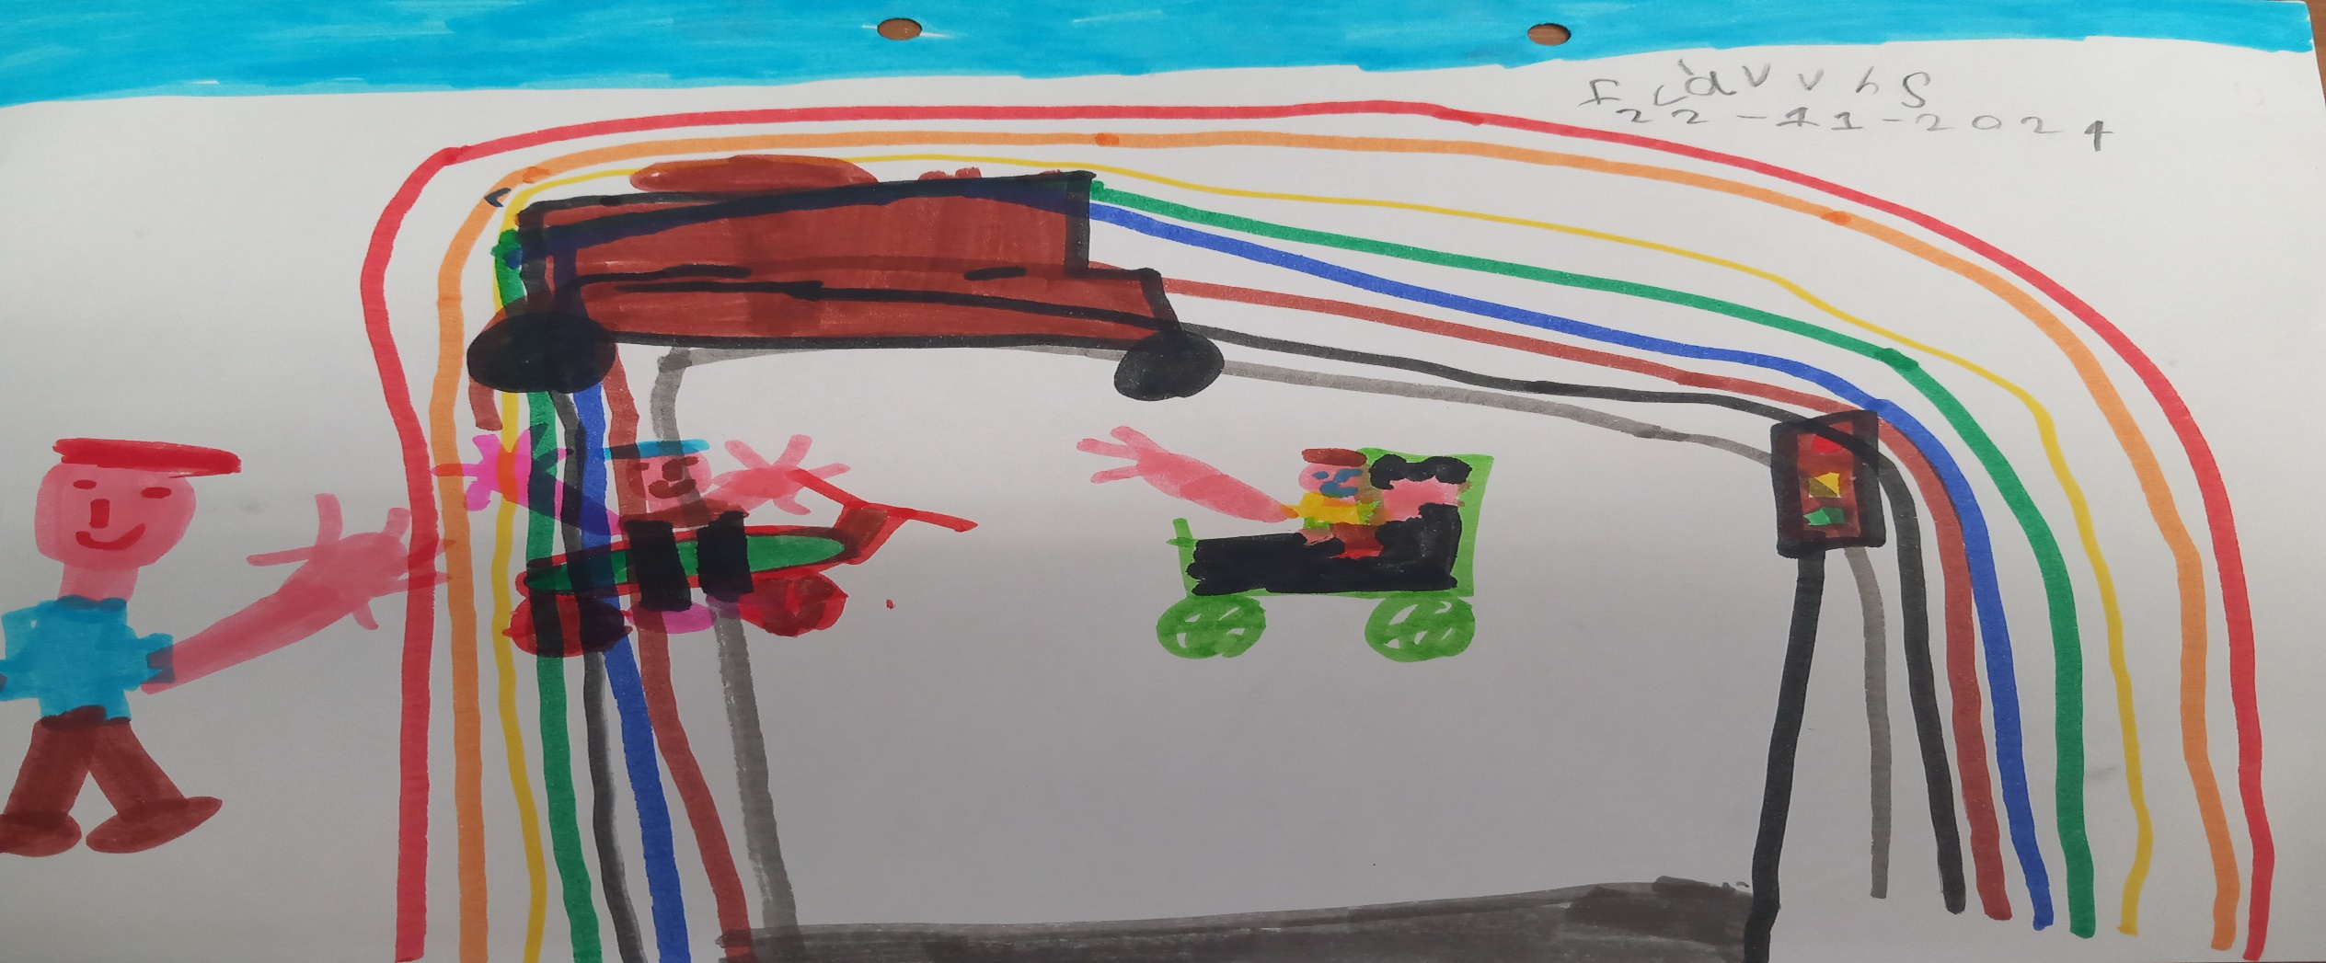
Είναι όλοι τους πολύ δημιουργικοί και χαρούμενοι.

